Slide 1
CHACARERA DOBLE

Slide 2
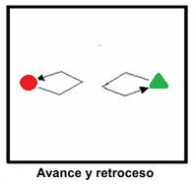
AVANCE Y RETROCESO

Slide 3
AVANCE Y RETROCESO

Slide 4
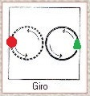
GIRO

Slide 5
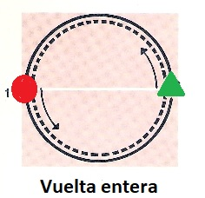
VUELTA ENTERA

Slide 6
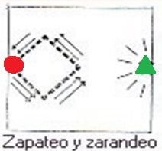
ZAPATEO Y ZARANDEO

Slide 7
GIRO

Slide 8
VUELTA ENTERA

Slide 9
ZAPATEO Y ZARANDEO

Slide 10
GIRO

Slide 11
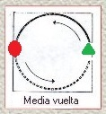
MEDIA VUELTA

Slide 12
ZAPATEO Y ZARANDEO

Slide 13
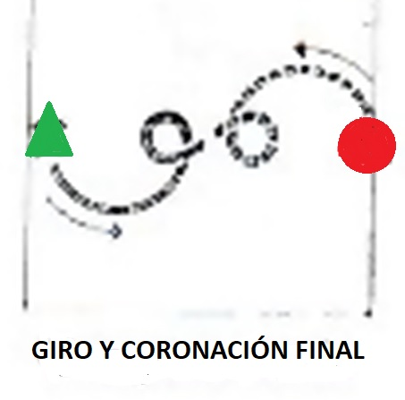
GIRO Y CORONACIÓN FINAL

